Slide 1

Yatırım
Araçları

Slide 2
Temel Finansal Kavramlar
Faiz
Faiz, bir borcun veya yatırımın kullanımı için ödenen bedeldir. Kredi alırken veya birikim hesabında para tutarken faizle karşılaşabilirsiniz. Faiz oranları, ekonomik koşullara ve piyasa talebine bağlı olarak değişebilir.
Enflasyon
Enflasyon, genel fiyat seviyelerindeki sürekli artıştır. Bir ekonomide enflasyon yüksekse, para satın alma gücü azalır. Enflasyon, tüketici fiyatları endeksi gibi göstergelerle ölçülür ve ekonomik kararlar üzerinde önemli bir etkiye sahip olabilir.
Risk
Risk, bir yatırımın veya faaliyetin beklenen getirisinin gerçekleşmeme olasılığıdır. Yatırım yaparken veya finansal kararlar alırken riski dikkate almak önemlidir. Risk, piyasa koşullarına, sektörel faktörlere ve diğer değişkenlere bağlı olarak değişebilir.
Getiri
Getiri, bir yatırımın veya faaliyetin elde edilen kazancıdır. Yatırımların getirisi, risk düzeyine, piyasa koşullarına ve yatırımın türüne bağlı olarak değişebilir. Getiri, yatırımcıların kar elde etme beklentilerini ve yatırım kararlarını etkileyen önemli bir faktördür.

Slide 3
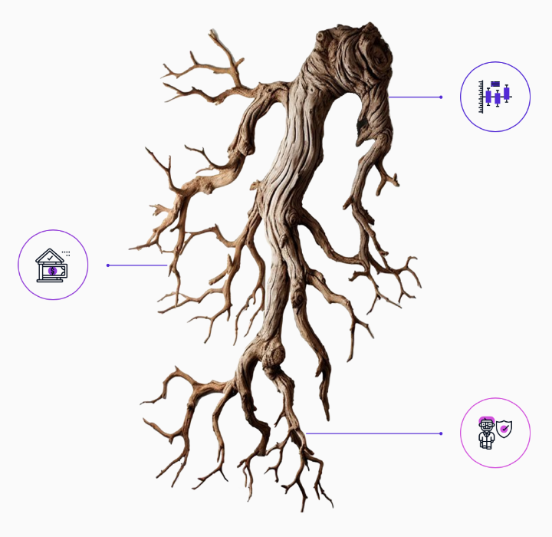
Yatırım Araçları
Hisse senetleri
Sermaye kazancı ve temettü potansiyeli sunan bir şirketteki sahiplik/ortaklık payları.
Tahvil ve Bonolar
Devlet veya şirketler tarafından ihraç edilen, belirli bir süre boyunca sabit faiz ödemeleri sağlayan borçlanma araçları.
Yatırım fonları
Profesyoneller tarafından yönetilen, havuzda toplanan yatırımlar, çeşitlilik ve çeşitli varlıklara erişim sunar.

Slide 4
Yatırım Araçları
Yatırım araçları arasında hisse senetleri, tahviller, bonolar, fonlar, gayrimenkul yatırımları ve kripto para birimleri bulunmaktadır. Her bir yatırım aracı farklı risk ve getiri profillerine sahiptir ve yatırımcıların yatırım hedeflerine ve risk toleranslarına göre seçilmelidir.
Yatırım Araçları | Açıklama
Hisse Senetleri | Şirketlere ait payların alınıp satıldığı yatırım aracıdır. Hisse senetleri, şirketin performansına ve piyasa koşullarına bağlı olarak değer kazanabilir veya kaybedebilir.
Tahviller | Borçlanma aracı olan tahviller, şirketler veya devletler tarafından ihraç edilir. Yatırımcılar, tahvilleri satın alarak ihraç eden kuruluşa borç verir ve belirli bir süre sonunda faiz getirisi elde eder.
Bonolar | Devlet veya şirketler tarafından ihraç edilen bonolar, belirli bir süre sonunda nominal değeri üzerinden geri ödeme yapma taahhüdüyle satılır. Bonolar, genellikle düşük riskli bir yatırım aracı olarak kabul edilir.
Emtialar | Genellikle doğal kaynaklardan elde edilen ticari ürünleri temsil eden finansal yatırım araçlarıdır. Emtialar, geniş bir yatırım yelpazesini kapsar ve birçok yatırımcı tarafından çeşitlendirme amacıyla kullanılır. Enerji ürünleri (petrol, doğal gaz), metaller (altın, gümüş), tarım ürünleri (buğday, pamuk) gibi çeşitli kategorilere ayrılabilir.
Fonlar | Yatırımcıların bir araya gelerek birlikte yatırım yapmasını sağlayan yatırım araçlarıdır. Fonlar, hisse senetleri, tahviller, bonolar ve diğer varlık sınıflarına yatırım yapabilir ve riski dağıtabilir.
Gayrimenkul Yatırımları | Gayrimenkul yatırımları, arazi, bina veya gayrimenkul projelerine yatırım yapmayı içerir. Gayrimenkul yatırımları, kira geliri veya değer artışı yoluyla getiri sağlayabilir.
Kripto Para Birimleri | Kripto para birimleri, dijital olarak var olan ve blockchain teknolojisiyle desteklenen sanal para birimleridir. Kripto para birimleri, volatilite ve riskleri nedeniyle yüksek getiri potansiyeli sunarken aynı zamanda yüksek risk içerir.

Slide 5
Hisse Senetleri
Hisse senetleri, bir şirkete ait bir mülkiyet payını temsil eder ve şirketin kar payı(temettü) ve değer artışından(sermaye kazancından) yararlanma imkanı sağlar.
Şirket | Sembol | Sektör | Piyasa Değeri | Kar Payı Oranı
Apple Inc. | AAPL | Teknoloji | $2.3 Trilyon | 0.6%
Amazon.com Inc. | AMZN | Perakende | $1.8 Trilyon | N/A
Microsoft Corporation | MSFT | Teknoloji | $2.1 Trilyon | 0.8%
Alphabet Inc. | GOOGL | Teknoloji | $1.8 Trilyon | N/A
Facebook Inc. | FB | Teknoloji | $1.0 Trilyon | N/A

Slide 6

Hisse Senetleri
Hisse Senetleri: Popüler Bir Finansal Yatırım Aracı
Hisse senetleri halka açık bir şirketteki sahipliği/ortaklığı temsil eder.
Hisse senedi fiyatları piyasa koşullarına ve şirket performansına bağlı olarak dalgalanabilir.
Yatırımcılar borsalarda hisse senedi alıp satabilirler.
Yatırımcılar kar elde etmek için hisse senetlerini daha düşük fiyattan alıp daha yüksek fiyattan satmayı hedefler.
Temettüler, bir şirketin kârının hissedarlara dağıtılan bir kısmıdır.
Bazı hisse senetleri düzenli temettü ödeyerek yatırımcılara ek gelir sağlar.

Slide 7
Tahvil ve Bonolar
Tahviller ve bonolar, şirketler veya devletler tarafından ihraç edilen borçlanma araçlarıdır. Bu araçlar yatırımcılara sabit bir getiri sağlar ve genellikle düşük riskli yatırım araçları olarak kabul edilirler.
Tür | Açıklama | Getiri | Risk
Devlet Tahvilleri | Hazine tarafından ihraç edilen borçlanma araçlarıdır. Devletin ödeme güvencesi vardır. | Sabit getiri | Düşük risk
Özel Sektör Tahviller | Şirketler tarafından ihraç edilen borçlanma araçlarıdır. Şirketin ödeme güvencesi vardır. | Sabit getiri | Orta risk
Hazine Bonoları | Hazine tarafından ihraç edilen kısa vadeli borçlanma araçlarıdır. | Sabit getiri | Düşük risk
Finansman Bonoları | Şirketler tarafından ihraç edilen kısa vadeli borçlanma araçlarıdır. | Sabit getiri | Orta risk

Slide 8



Tahvil ve Bonolar
Tahviller ve Bonolar : Güvenli Bir Finansal Yatırım Aracı
Tahviller hükümetler veya şirketler tarafından ihraç edilen borçlanma araçlarıdır.
Yatırımcılar düzenli faiz ödemeleri ve anapara garantisi karşılığında ihraççıya borç verirler.
Tahviller genellikle hisse senetlerinden daha az riskli kabul edilir.
Sabit bir gelir akışı sağlarlar ve sıklıkla sermayenin korunması için kullanılırlar.
Tahvil fiyatları ve faiz oranları ters bir ilişkiye sahiptir.
Faiz oranları yükseldiğinde tahvil fiyatları düşme eğilimindedir ve bunun tersi de geçerlidir.

Slide 9


Emtialar
Emtialar: Alternatif Bir Finansal Yatırım Aracı
Emtialar hammadde veya birincil tarım ürünleridir.
Emtia fiyatları arz ve talep dinamikleri, jeopolitik olaylar gibi faktörlerden etkilenmektedir.
Emtia yatırımı, fiyat oynaklığı ve jeopolitik risklere maruz kalma dahil olmak üzere riskler taşır.
Yatırımcılar vadeli işlem sözleşmeleri aracılığıyla emtia ticareti yapabilir veya emtia endeksli fonlara yatırım yapabilir.
Yatırımcılar portföylerini çeşitlendirmek ve enflasyona karşı korunmak için emtiaları kullanabilirler.
Yatırımcıların risk toleranslarını dikkatle düşünmeleri ve kapsamlı araştırmalar yapmaları gerekmektedir.

Slide 10
Yatırım Fonları
Fonlar, yatırımcıların bir araya gelerek bir portföy oluşturdukları ve profesyonel bir yönetici tarafından yönetilen yatırım araçlarıdır. Fonlar, bireysel yatırımcıların riski dağıtarak daha geniş bir yatırım havuzuna erişmelerini sağlar. Ayrıca, profesyonel bir yönetici tarafından yönetildiği için yatırımcıların zaman ve bilgi gerektiren analizlerle uğraşmasına gerek kalmaz.
Fon Türü | Açıklama | Risk Düzeyi
Hisse Senedi Fonu | Hisse senetlerine yatırım yapan fonlardır. Genellikle hisse senetlerinin getirilerine paralel olarak değer kazanır. | Yüksek
Borçlanma Araçları Fonu | Tahvil ve bono gibi sabit getirili menkul kıymetlere yatırım yapan fonlardır. Düşük riskli yatırım aracıdır. | Düşük
Karma Fon | Hem hisse senetlerine hem de tahvil ve bonolara yatırım yapan fonlardır. Orta riskli yatırım aracıdır. | Orta
Gayrimenkul Fonu | Gayrimenkul projelerine yatırım yapan fonlardır. Gayrimenkul sektörüne yatırım yapmak isteyen yatırımcılar için uygun bir seçenektir. | Orta
Emeklilik Fonu | Emeklilik planları için tasarlanmış fonlardır. Düşük riskli ve uzun vadeli yatırım aracıdır. | Düşük

Slide 11



Yatırım Fonları
Yatırım Fonları: Çeşitlendirilmiş Bir Finansal Yatırım Aracı
Yatırım fonları, çeşitlendirilmiş bir menkul kıymet portföyüne yatırım yapmak için birden fazla yatırımcının parasını bir araya getirir.
Yatırım fonları çeşitlilik sunarak tek bir menkul kıymete yatırım yapma riskini azaltır.
Yatırım fonları, yönetim ücreti ve komisyon dahil olmak üzere bazı ücretler alırlar.
Yatırımcılar, yatırım fonları aracılığıyla çeşitli varlık sınıflarına ve yatırım stratejilerine erişebilir.
Yatırımcılar, yatırım fonları aracılığıyla çeşitli varlık sınıflarına ve yatırım stratejilerine erişebilir.
Yatırımcılar adına yatırım kararları veren profesyonel fon yöneticileri tarafından yönetilirler.

Slide 12
Gayrimenkul Yatırımları
Gayrimenkul yatırımları, mülklerin satın alınması ve kiralanması yoluyla gelir elde etme stratejisidir. Bu yatırım türü, uzun vadeli bir getiri sağlama potansiyeline sahiptir ve birçok yatırımcı için güvenli ve karlı bir seçenek olarak kabul edilir.
Mülk Türü | Açıklama | Getiri Potansiyeli
Konut | Ev veya daire gibi konut birimlerinin satın alınması ve kiralanması. | Kira geliri ve mülk değerinin artması
Ticari | Ofis, mağaza veya depo gibi ticari mülklerin satın alınması ve kiralanması. | Kira geliri ve mülk değerinin artması
Endüstriyel | Fabrika veya depo gibi endüstriyel mülklerin satın alınması ve kiralanması. | Kira geliri ve mülk değerinin artması
Arazi | Boş arazi veya tarım arazisi gibi mülklerin satın alınması ve değerlendirilmesi. | Arazi değerinin artması veya tarım geliri

Slide 13

Gayrimenkul Yatırımları
Gayrimenkul: Somut Bir Finansal Yatırım Aracı
Gayrimenkul bir yatırım portföyüne çeşitlilik sağlayabilir.
Gayrimenkul, yatırım amacıyla mülk satın almayı içerir.
Gayrimenkul yatırımı dikkatli araştırma ve durum tespiti gerektirir.
Enflasyona karşı korunma görevi görebilecek maddi bir varlıktır.
Yatırımcılar kira geliri elde edebilir ve mülk değerlemesinden faydalanabilir.
Yatırımcıların lokasyon, piyasa koşulları, kira talebi gibi faktörleri göz önünde bulundurması gerekir.

Slide 14
Kripto Varlıklar
Kripto para birimleri, dijital olarak oluşturulan ve güvenli bir şekilde işlem gören sanal para birimleridir. Kripto para birimleri, merkezi olmayan bir yapıya sahip olan blockchain teknolojisi ile desteklenir. Bu teknoloji, işlemlerin güvenli ve şeffaf bir şekilde kaydedilmesini sağlar.
Kripto Para Birimi | Tanımı | Piyasa Değeri (Milyar Dolar) | Tarih
Bitcoin (BTC) | İlk ve en popüler kripto para birimi. Merkezi olmayan ve anonim bir şekilde işlem yapılmasını sağlar. | 1,000 | 2009
Ethereum (ETH) | Akıllı kontratlar ve merkezi olmayan uygulamalar için bir platform sağlar. | 400 | 2015
Ripple (XRP) | Bankalar arası para transferlerini hızlandırmak için kullanılan bir kripto para birimi. | 200 | 2012
Litecoin (LTC) | Bitcoin'e benzer bir şekilde çalışan bir kripto para birimi. | 100 | 2011
Cardano (ADA) | Akıllı kontratlar ve merkezi olmayan uygulamalar için bir platform sağlar. | 50 | 2017

